Slide 1



第9章
存储过程和触发器
主讲人：XXX
原理与应用
微课
SQL Server

Slide 2

start
本章导读
本章导读
存储过程是存储在服务器上的一组预编译好的T-SQL语句集合，是按名存储并运行于服务器上的数据库对象，其目的是减少网络通信流量，提高程序执行效率。触发器则是由事件触发而自动执行的一类特殊存储过程，其作用是监控用户数据状态变化，实现比较复杂的完整性约束，以及实现特定数据库对象的管控和对登录帐户的跟踪、限制与锁定。

Slide 3

内容安排
01.
存储过程
02.
触发器

Slide 4

PART 01
存储过程

Slide 5
01
存储过程的类型
1.系统存储过程
系统存储过程是指执行系统内置的存储过程。系统存储过程名称以sp_为前缀，并存储于master数据库中。用户也可以在master数据中自定义sp_为前缀的系统存储过程。
2.用户存储过程
用户存储过程是用户创建的存储过程。用户存储过程名称不推荐使用sp_为前缀，存储在用户数据库中。如果用户存储过程与系统存储过程同名，则用户存储过程失效。用户存储过程的名称存储在系统表sysobjects中，而其中定义的文本则存储在系统表syscomments中。
3.临时存储过程
临时存储过程分为局部临时存储过程和全局临时存储过程。
局部临时存储过程名称以#为前缀，存放在tempdb数据库中，只由创建并连接的用户使用，当该用户断开连接时将自动删除局部临时存储过程。
全局临时存储过程名称以##为前缀，存放在tempdb数据库中，允许所有连接的用户使用，在所有用户断开连接时自动被删除。
4.远程存储过程
5.扩展存储过程
远程存储过程是位于远程服务器上的存储过程。
扩展存储过程是利用外部语言（如C语言）编写的存储过程。用于以弥补SQL Server的不足，并扩展新的功能，扩展存储过程名以xp_为前缀。

Slide 6
02
存储过程的创建
1.使用SSMS创建存储过程
【例01】 使用SSMS创建一个打印9乘9乘法表的存储过程。
create procedure multi
as
declare @i int,@j int,@out varchar(80)
set @i=1
while @i<=9
begin
set @out =cast(@i as char(1))+')'
set @j=1
while @j<=@i
begin
set @out=@out+cast(@i as char(1))+'*'+cast(@j as char(1))+'='+cast(@i*@j as char(2))+space(2)
set @j=@j+1
end
print @out
set @i=@i+1
end

Slide 7
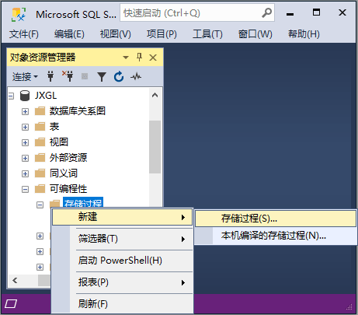
02
存储过程的创建
1.使用SSMS创建存储过程
操作步骤如下：
（1）在“对象资源管理器”中依次展开“数据库”→JXGL→“可编程性”，右击“存储过程”节点，在弹出快捷菜单中选择“新建”→“存储过程”命令，如图9-1所示，单击命令释放后，弹出“SQL语句编辑器”对话框，输入上述代码，如图9-2所示。

Slide 8
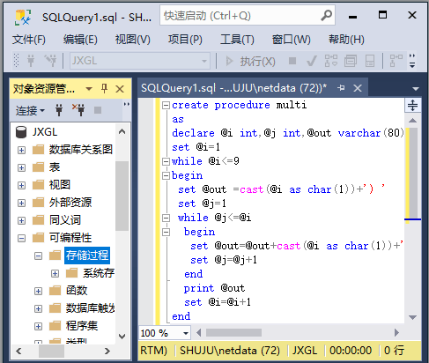
02
存储过程的创建
1.使用SSMS创建存储过程
操作步骤如下：
（1）在“对象资源管理器”窗格中依次展开“数据库”→JXGL→“可编程性”节点，右击“存储过程”节点，在弹出的快捷菜单中选择“新建”→“存储过程”命令，。单击释放后，弹出SQL语句编辑器窗格，输入上述代码，如图9-2所示。

Slide 9
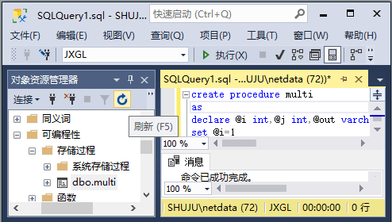
02
存储过程的创建
1.使用SSMS创建存储过程
操作步骤如下：
（2）单击工具栏中“执行”按钮并返回SSMS窗口，在左侧“对象资源管理器”窗格中可以发现完成存储过程multi的创建，如图9-3所示。
注意：SSMS只能是辅助设计存储过程，其代码编写仍然依赖于开发人员的自身素养，因而后续操作不再讲解SSMS方式。通过SSMS可以对存储过程执行删除、重命名等操作，或者查看属性、修改存储过程等操作。

Slide 10
02
存储过程的创建
2.使用T-SQL语句创建存储过程
完整备份语句语法格式
说明(续)：
create proc[edure] <存储过程名>[;分组编号]
[{@形参 数据类型} [=默认值][output][varying]] [,...n]
[with { recompile | encryption | recompile,encryption}]
[for replication]
as
sql语句 [...n]
功能：在当前数据中创建指定名称的存储过程。
（4）[=默认值]：可选项，指定输入参数的缺省值，可以是常量、NULL或like表达式，为调用语句省略实参时赋值，否则必须提供实参；
（5）output：可选项，指明形参是输出参数，形参有输入参数和输出参数之分，省略时为输入参数；
（6）varying：可选项，指明输出参数返回值是可变的，输出参数据类型为cursor时须指定varying选项；
（7）with{recompile|encryption}：可选项，recompile表示每次执行前都要重新编译存储过程，而encryption表示加密存储过程文本；
（8）for replication：可选项，指定存储过程只能在复制过程中执行，而不能在订阅服务器上执行。for replication和with encryption不能联合使用；
（9）as：表示指定要执行的操作；
（10）sql语句：存储过程中的SQL语句，但不可以使用数据库对象的创建语句。
说明：
（1）存储过程名：必选项，指定存储过程名称；
（2）分组编号：可选项，整数，指定存储过程在同名存储过程中的分组编号；
（3）{@形参 数据类型}：可选项，指定形参名称及其数据类型，其中输入参数不能使用cursor（游标）数据类型；

Slide 11
02
存储过程的创建
2.使用T-SQL语句创建存储过程
【例02】 创建一个存储过程，用来求任意一个数的阶乘。
use jxgl
if exists(select name from sysobjects where name='fact' and type='p')
drop proc fact
go
create procedure fact @n int,@f int output
as
if @n<0
print '你输入了'+cast(@n as varchar(20))+'，请输入非负数'
else
begin
declare @i int
set @i=1
set @f=1
while @i<=@n
begin
set @f=@f*@i
set @i=@i+1
end
print cast(@n as varchar(20))+'的阶乘是：'+cast(@f as varchar(20))
end

Slide 12
03
存储过程的执行
完整语句语法格式
[exec[ute]]{[@返回状态值=]
{存储过程名[;分组编号]|@存储过程变量名}}
[[@形参 = ]{实参值|@实参变量[output]|[default]}][,...n ]
[with recompile]
说明：
（1）execute：可选项，执行存储过程的命令，省略时为当前批处理中的第一条语句；
（2）@返回状态值=：可选项，声明过的整型局部变量，接收存储过程的返回状态值；
（3）存储过程名[;分组编号]|@存储过程名变量}：必选项，调用存储过程的名称（分组编号）或者指定的存储过程变量名；
（4）@形参=：可选项，给形参传递实参值，省略时，按顺序传递实参值；
（5）实参值|@实参变量[output]|[default]：实参可以是常量、变量或default，其中output选项表示@实参变量是接收并返回输出参数的变量值；
（6）with recompile：可选项，重新编译存储过程，不适用扩展存储过程。

Slide 13
03
存储过程的执行
【例04】 执行存储过程fact。
declare @f as float
execute fact -3,@f output --你输入了-3，请输入非负数
print''
execute fact 3,@f output --3的阶乘是：6

Slide 14
04
存储过程的修改
语句语法格式
alter proc[edure] 存储过程名[;编号]
[{@参数名 数据类型}[varying][= 默认值][output]][,...n]
with recompile|encryption|recompile,encryption}]
as sql语句[...n]
说明：各参数含义与create procedure语句相同。

Slide 15
04
存储过程的修改
【例03】 修改存储过程fact的功能为判断一个数是否是水仙花数。
use jxgl
go
alter proc fact @n int
as
if @n<100 or @n>999
print '你输入了的'+cast(@n as varchar(20))+'，请输入3位正数'
else
begin
declare @i int,@j int,@k int
set @i=@n/100
set @j=(@n-@I*100)/10
set @k=@n%10
if @n=@i*@i*@i+@j*@j*@j+@k*@k*@k
print cast(@n as char(3))+'是水仙花数'
else
print cast(@n as char(3))+'不是水仙花数'
end

Slide 16
05
存储过程的删除
语法格式
格式：drop procedure 存储过程名[;分组编号]
说明：删除指定名称的存储过程，如果同时指定存储过程的分组编号，那么只删除指定编号的存储过程，否则一组同名的存储过程一道删除。

Slide 17
05
存储过程的应用
1．使用带输入/输出参数的存储过程
【例05】 创建一个存储过程，实现指定姓名（缺省姓名是储兆雯）时，查询该生所有选修课程的平均成绩。
use jxgl
go
create proc pro_avg_成绩 @xm char(6)='储兆雯',@avgscore float output
as
select @avgscore=avg(成绩) from 学生,选修
where 学生.学号=选修.学号 and 姓名=@xm
go
--以下是执行存储过程代码：
declare @xm char(6), @avgscore float
set @xm='汪诗微'
exec pro_avg_成绩 @xm,@avgscore output
print @avgscore

Slide 18
05
存储过程的应用
2．使用带输出参数是游标类型的存储过程
【例06】 创建一个存储过程，实现指定学生“学号”时，逐行显示该生选修信息。
（1）创建存储过程代码：
use jxgl
go
if exists (select name from sysobjects where name='cursor_选修'and type='p')
drop proc cursor_选修
go
create proc cursor_选修
@xh char(8)='19010101',
@js_cursor cursor varying output
as
set @js_cursor=cursor forward_only static for
select * from 选修 where 学号=@xh
open @js_cursor
go

Slide 19
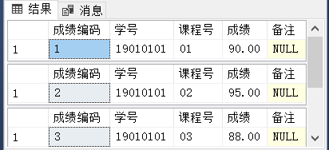
05
存储过程的应用
2．使用带输出参数是游标类型的存储过程
【例06】 创建一个存储过程，实现指定学生的“学号”时，逐行显示该生选修信息。
（2）调用存储过程代码：
declare @xh char(8),@my cursor
set @xh='19010101'
exec cursor_选修 @xh,@my output
fetch next from @my --提取数据
while(@@fetch_status=0)
begin
fetch next from @my --提取数据
end
close @my --关闭游标
deallocate @my --删除游标
go

Slide 20
05
存储过程的应用
3．使用带状态参数的存储过程
【例07】 创建存储过程AvgScore，根据给定的班级名称计算该班级的平均成绩，并将结果使用输出参数返回。如果指定的班级名称存在，则返回1，否则返回0。
（1）创建存储过程代码：
use jxgl
go
create procedure avgscore @classname varchar(20),@score float output
as
declare @classid int --返回值参数只能是int类型
set @classid = 0 --下行代码通过班级名称参数@classname, 获取班级编号
select @classid = 班级号 from 班级 where 班级名称=@classname
if @classid=0 --字符类型转换为int类型
return 0 --设置返回值为0
else
begin
select @score=avg(成绩) from 选修 where left(学号,6)=@classid
return 1 --设置返回值为1
end

Slide 21
05
存储过程的应用
3．使用带状态参数的存储过程
【例07】 创建存储过程AvgScore，根据给定的班级名称计算该班级的平均成绩，并将结果使用输出参数返回。如果指定的班级名称存在，则返回1，否则返回0。
（2）调用存储过程代码
declare @score float
declare @status int
exec @status = avgscore '19会计（1）班', @score output
-- 检查返回值
if @status = 1
print'平均成绩:'+ cast(@score as varchar(20))
else
print '没有对应的记录'
运行结果：平均成绩:91

Slide 22
05
存储过程的应用
4．使用用户自定义的系统存储过程
【例08】 创建一个自定义的系统存储过程，显示指定表名的索引，如果没有指定表名，则返回“学生” 表的索引信息。
（1）创建存储过程代码：
use master
if exists(select name from sysobjects where name ='sp_showtableindex' and type='p')
drop proc sp_showtableindex
go
create proc sp_showtableindex @tablename varchar(30)='学生'
as
select tab.name as 表名,inx.name as 索引名,indid as 索引标识号
from sysindexes inx join sysobjects tab on tab.id=inx.id
where tab.name like @tablename
（2）调用存储过程代码
use jxgl
go
exec sp_showtableindex

Slide 23
05
存储过程的应用
5．创建带编号的系统存储过程
【例09】 创建一个带游标数据类型的存储过程，实现逐行显示 “学生”表中的数据。
（1）创建存储过程代码：
use jxgl
go
if exists(select name from sysobjects where name ='proc_score' and type ='p')
drop proc score
go --创建存储过程分组编号1
create procedure proc_score;1
as
select left(学号,6) as 班级号,max(成绩) as 最高分 from 选修 group by left(学号,6)
go --创建存储过程分组编号2
create procedure proc_score;2
as
select left(学号,6) as 班级号,min(成绩) as 最低分 from 选修 group by left(学号,6)
（2）调用存储过程代码：
exec proc_score;1
exec proc_score;2

Slide 24

PART 02
触发器

Slide 25
01
触发器的分类
1.DML触发器
DML触发器（表和视图级的作用域）是由DML事件激活的触发器，DML事件包括在表或视图上进行的insert、update、delete三种操作语句。其作用是保证表中数据变化遵循比较复杂的完整性约束规则。如当修改表数据时，联动调整关联表数据，以反映数据同步变化。
（1）DML触发器分类
根据触发器激活时机不同，DML触发器又可分为instead of触发器和after触发器两类。
①instead of触发器：在触发事件（insert、delete和update）之前激活触发器，其功能是不执行触发事件语句，而是执行instead of触发器本身。instead of触发器可以在表和视图上定义，一个表或视图上的每一个insert、delete和update操作只能有一个instead of触发器。
②after触发器：在触发事件（insert、delete和update）成功执行之后激活触发器，其功能是除非触发体中有回滚语句，否则即使触发事件违反约束规则，也不能阻止触发事件语句执行。after触发器只能在表上定义，一个表上的每一个insert、delete和update操作都可以有多个after触发器。

Slide 26
01
触发器的分类
1.DML触发器
（2）DML触发器的临时表
使用DML触发器时，SQL Server会为每个触发器建立两个特殊的临时表：inserted表和deleted表。这两表存储在内存中，与被该触发器应用的表结构完全相同，而且由系统维护和管理，用户只能读取数据而不能修改数据。每个触发器只能访问自己的临时表，触发器执行完毕，两个临时表也会自动释放。
①inserted表：用于存储insert和update语句所影响的行副本。当执行insert和update操作时，新的数据行同时被添加基本表和inserted表中。
②deleted表：用于存储delete和update语句所影响的行副本。当执行delete和update操作时，指定的原数据行被用户从基本表中删除，然后被转移到deleted表中。一般来说，在基本表和deleted表中不会存在相同的数据行。
注意：update操作可以看成两个步骤：首先，将基本表中要更新的原数据行移到deleted表中，然后从inserted表中复制更新后的新数据行到基本表中。

Slide 27
01
触发器的分类
2.DDL触发器
DDL触发器（服务器或数据库级作用域）是由DDL事件（语句）激活的触发器，DDL事件包括在服务器或数据库上进行的create、alter和drop三类操作语句，以及权限操作相关的grant、revoke和deny语句，其作用是管控特定的数据库对象。DDL触发器是在触发事件发生后执行的，因而只有after触发器。
3.LOGON触发器
LOGON触发器（服务器实例作用域）是由登录事件（语句）激活的触发器，登录事件是在登录帐户身份验证完成后且用户会话未实际建立前触发，其作用是跟踪或限制登录帐户的登录时间、IP地址和特定登录帐户的会话数量，以防止帐户密码泄露或非法IP的登录。

Slide 28
02
触发器的创建
1.使用SSMS创建触发器
【例10】 在“学生”表上创建一个after类型的插入触发器ins_stu，当插入记录时，给予提示禁止插入记录的信息。
create trigger ins_stu
on 学生
for insert
as
raiserror('禁止插入记录',10,1)

Slide 29
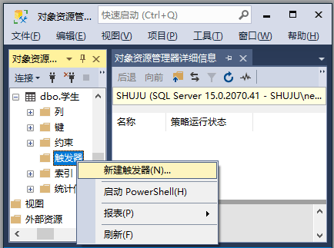
02
触发器的创建
1.使用SSMS创建触发器
【例10】 在“学生”表上创建一个after类型的插入触发器ins_stu，当插入记录时，给予提示禁止插入记录的信息。
操作步骤如下：
（1）启动SSMS，在“对象资源管理器”窗格中依次展开“数据库”→jxgl→“表”→“学生”右击“触发器”节点，在弹出快捷菜单中选择“新建触发器”命令。

Slide 30
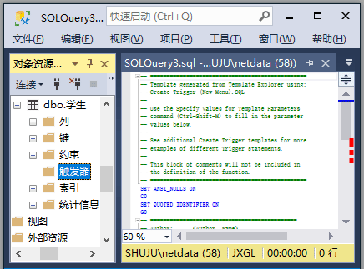
02
触发器的创建
1.使用SSMS创建触发器
【例10】 在“学生”表上创建一个after类型的插入触发器ins_stu，当插入记录时，给予提示禁止插入记录的信息。
操作步骤如下：
（2）单击释放后，弹出SQL 语句编辑器窗格。

Slide 31
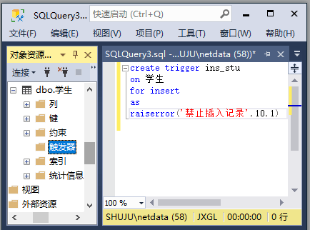
02
触发器的创建
1.使用SSMS创建触发器
【例10】 在“学生”表上创建一个after类型的插入触发器ins_stu，当插入记录时，给予提示禁止插入记录的信息。
操作步骤如下：
（3）在SQL 语句编辑器窗格中，输入触发器代码。

Slide 32
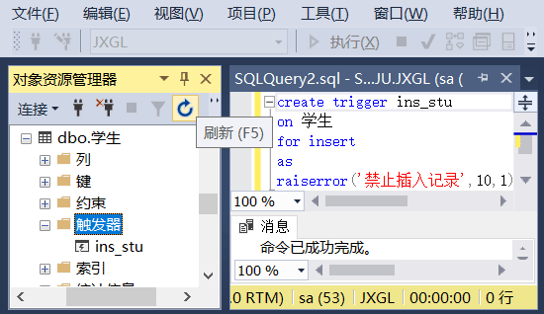
02
触发器的创建
1.使用SSMS创建触发器
【例10】 在“学生”表上创建一个after类型的插入触发器ins_stu，当插入记录时，给予提示禁止插入记录的信息。
操作步骤如下：
（4）单击工具栏“执行”按钮，在“对象资源管理器”窗格中可查看（刷新）到刚创建的触发器名称。

Slide 33
02
触发器的创建
1.使用SSMS创建触发器
【例10】 在“学生”表上创建一个after类型的插入触发器ins_stu，当插入记录时，给予提示禁止插入记录的信息。
操作步骤如下：
（5）验证触发器，打开SQL语句编辑器输入以下代码，并单击运行按钮。
insert into 学生(学号,姓名,性别,出生日期)
values('20050102','刘飞翔','男','2002-6-7')
运行结果：
禁止插入记录
(1 行受影响)
思考：为什么上述记录会成功插入到表中，触发器并没有实现“禁止插入记录”功能？

Slide 34
02
触发器的创建
2.使用T-SQL语句创建DML触发器
create trigger <触发器名>
on {表名|视图名}
[with encryption]{
{for|after|instead of}{[delete][,][insert][,][update]}
as[{
if update(列)[{and|or}update(列)][...n]
|if columns_updated(){逻辑运算符}二进制位掩码{比较运算符}运算结果[...n] }]
sql语句[...n]}
功能：在指定的表上创建一个指定名称的DML触发器。

Slide 35
02
触发器的创建
2.使用T-SQL语句创建DML触发器
说明：
（1）on{表名|视图名}：指明触发器所依赖的表或视图；
（2）{with encryption}：在syscomments表中加密create trigger语句的定义文本内容；
（3）{for|after|instead of}：指明触发器类型。for关键字等价于after触发器；
（4）{ [delete] [,] [insert] [,] [update] }：指明激活触发器的触发事件；
（5）as：引入触发器激活后要执行的语句；
（6）if update(列)[{and|or}update(列)][...n]：判断指定列（计算列除外）是否执行了插入（insert）或更新（update）操作，返回值为true或false；
（7）if columns_updated(){逻辑运算符}二进制位掩码{比较运算符}运算结果[...n]：按位检查指定列是否执行了插入（insert）或更新（update）操作。其中，逻辑运算符为二进制位逻辑运算符，二进制位掩码中的1表示执行，0表示不执行，比较运算符一般是等号（=），运算结果是检查列的运算结果。
（8）sql语句[...n]：当尝试delete、insert或update操作时要执行的SQL语句。

Slide 36
02
触发器的创建
【例11】 在“选修”表上创建触发器ins_choose，使之满足以下要求：实现向选修表插入某门课程的成绩时，检查课程表中是否存在该门课程，如没有就显示提示信息并禁止插入该记录。
（1）创建触发器，输入并执行以下代码：
use jxgl
go
create trigger ins_choose
on 选修
after insert
as
if (select count(*) from 课程,inserted where 课程.课程号=inserted.课程号)=0
begin
raiserror('没有此课程',16,1)
rollback transaction
end
return

Slide 37
02
触发器的创建
【例11】 在“选修”表上创建触发器ins_choose，使之满足以下要求：实现向选修表插入某门课程的成绩时，检查课程表中是否存在该门课程，如没有就显示提示信息并禁止插入该记录。
（2）验证触发器的作用，输入并执行以下记录：
Insert into 选修 (学号,课程号,成绩) values ('19010101','15',60)
（3）运行结果如下：
消息 50000，级别 16，状态 1，过程 ins_choose，行 7 [批起始行 0]
没有此课程
消息 3609，级别 16，状态 1，第 1 行
事务在触发器中结束。批处理已中止。

Slide 38
02
触发器的创建
【例12】 在选修表上创建一个update触发器，使用update()函数测试：当更新学生成绩时，显示修改过的记录信息。
（1）创建触发器，输入并执行以下代码：
use jxgl
if exists(select * from sysobjects where name='up_选修' and type ='tr')
drop trigger up_选修
go
create trigger up_选修
on 选修
for update
as
if update(成绩)
begin
select inserted.学号,inserted.课程号,deleted.成绩 原成绩,inserted.成绩 新成绩
from deleted,inserted
where deleted.学号= inserted.学号 and deleted.课程号= inserted.课程号
end

Slide 39
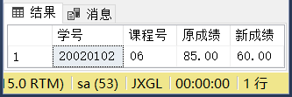
02
触发器的创建
【例12】 在选修表上创建一个update触发器，使用update()函数测试：当更新学生成绩时，显示修改过的记录信息。
（2）验证触发器的作用，输入并执行以下记录：
update 选修 set 成绩=60 where 学号='20020102' and 课程号='06'

Slide 40
02
触发器的创建
【例13】 在选修表上创建一个update触发器，使用columns_updated()函数测试：当更新学生成绩时，显示修改过的记录信息。
（1）创建触发器，输入并执行以下代码：
use jxgl
go
if exists(select * from sysobjects where name='up_选修' and type ='tr')
drop trigger up_选修
go
create trigger up_选修
on 选修
for update
as
if columns_updated()&01000=8
begin
select inserted.学号,inserted.课程号,deleted.成绩 原成绩,inserted.成绩 新成绩
from deleted,inserted
where deleted.学号= inserted.学号 and deleted.课程号= inserted.课程号
end
分析：columns_updated()函数构造一个字节（8bit），倒序按位映射表中列的更新状态。当列更新时，对应位设1，否则为0。本例从左到右依次映射为成绩编号bit0、学号bit1、课程号bit2、成绩bit3和备注列bit4，当只更新“成绩”列，则需构造字节值为01000。

Slide 41
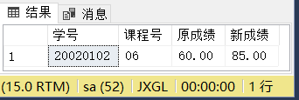
02
触发器的创建
【例13】 在选修表上创建一个update触发器，使用columns_updated()函数测试：当更新学生成绩时，显示修改过的记录信息。
分析：columns_updated()函数构造一个字节（8bit），倒序按位映射表中列的更新状态。当列更新时，对应位设1，否则为0。本例从左到右依次映射为成绩编号bit0、学号bit1、课程号bit2、成绩bit3和备注列bit4，当只更新“成绩”列，则需构造字节值为01000。（2）验证触发器的作用，输入并执行以下记录：
update 选修 set 成绩=85 where 学号='20020102' and 课程号='06'

Slide 42
02
触发器的创建
2.使用T-SQL语句创建DDL触发器
create trigger <触发器名>
on {all server|database}
[with encryption]{
{for|after}{事件名称|事件分组名称}
as sql语句[;][...n]
功能：在服务器或数据库上创建一个指定名称的DDL触发器。
说明：
（1）on {all server|database}：指明触发器作用域是整个服务器或当前数据库。其中，all server触发器包括登录操作和对数据库的操作，database触发器包括对table、view、procedure、trigger和权限的操作；
（2）{with encryption}：在syscomments表中加密create trigger语句的定义文本内容；
（3）{for|after }：指明触发器类型。for关键字等价于after触发器；
（4）{事件名称|事件分组名称}：执行后将导致DDL触发的T-SQL语句事件的名称或事件分组的名称；
（5）as：引入触发器激活后要执行的语句。

Slide 43
02
触发器的创建
【例14】 在JXGL数据库上创建一个触发器alt_jxgl，防止用户对该数据库中任一表的删除或表结构的修改。
（1）创建触发器，输入并执行以下代码：
use jxgl
go
if exists (select * from sys.triggers where parent_class=0 and name='alt_jxgl')
drop trigger alt_jxgl on database --删除已存在的同名触发器器
go
create trigger alt_jxgl
on database
after drop_table,alter_table
as
begin
print '禁止删除表和修改表结构'
rollback transaction
end

Slide 44
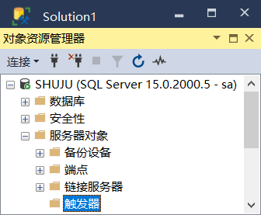
02
触发器的创建
【例14】 在JXGL数据库上创建一个触发器alt_jxgl，防止用户对该数据库中任一表的删除或表结构的修改。
（2）验证触发器的作用，输入并执行以下记录：
alter table 学生 add 婚否 char(2)
（3）验证结果：禁止删除表和修改表结构
注意：
（1）服务器范围的DDL触发器位于“对象资源管理器”的“服务器对象”→“触发器”节点，如图9-12所示。

Slide 45
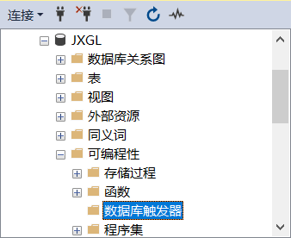
02
触发器的创建
【例14】在JXGL数据库上创建一个触发器alt_JXGL，防止用户在该数据库中删除任一表或修改表结构。
（2）验证触发器的作用，输入并执行以下记录：
alter table 学生 add 婚否 char(2)
（3）验证结果：禁止删除表和修改表结构
注意：
（2）数据库范围的DDL触发器位于“对象资源管理器”的 “数据库”→“可编程性”→“函数”→“数据库触发器”节点，如图9-13所示。

Slide 46
02
触发器的创建
3.使用T-SQL语句创建LOGON触发器
使用T-SQL语句创建LOGON触发器的语法格式如下：
create trigger <触发器名>
on all server
[with [encryption] [execute as 登录名] [,...n]]
{ for|after } logon
as sql语句
功能：在服务器上创建一个指定名称的logon触发器。
说明：
（1）with execute as 登录名：指定触发器使用权限来源的登录帐户，缺省时为当前登陆帐户的权限；
（2）其他语句含义同上，这里不再赘述。

Slide 47
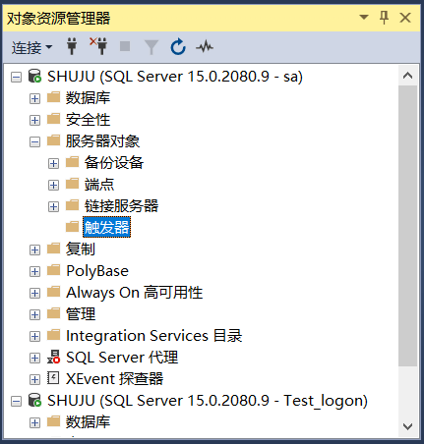
02
触发器的创建
【例15】 限制登录帐户Test_logon在上午8时至晚上20时之间的登录服务器。
（1）创建登录帐户Test_logon。以sa登录服务器，输入并执行以下代码：
create login Test_logon with password ='test'
（2）测试登录帐户Test_logon连接权限。以Test_logon作为登录名进行连接登录。
运行结果显示登录成功，如图9-13所示。
（3）创建禁用Test_logon的登录触发器。以sa输入并执行以下代码：
use master
go
If exists(select * from sys.server_triggers where name=N'Tri_logon')
drop trigger Tri_logon on all server
go --删除已存在的同名触发器

Slide 48
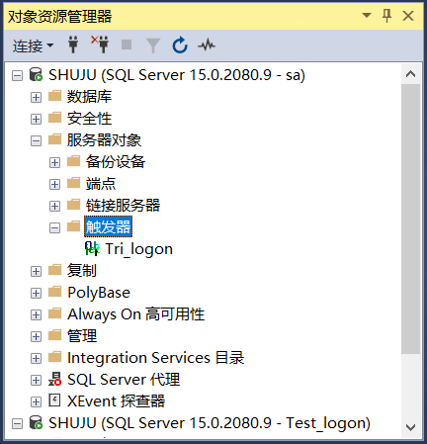
02
触发器的创建
【例15】 限制登录帐户Test_logon在上午8时至晚上20时之间的登录服务器。
create trigger Tri_logon on all server for logon
as
begin
if original_login()='Test_logon‘ and
datepart(hh,getdate()) between 8 and 20
begin
print N'限制登录用户Test_logon在8~20点之间登录数据库' ;
rollback
end
end
运行结果，如图9-14所示。

Slide 49
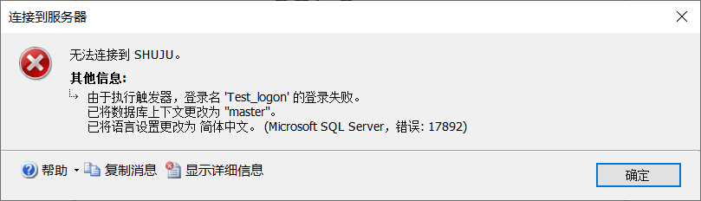
02
触发器的创建
【例15】 限制登录帐户Test_logon在上午8时至晚上20时之间的登录服务器。
（4）再次测试登录帐户Test_logon连接权限。以Test_logon作为登录名进行连接登录。
运行结果显示失败登录，如图9-15所示。

Slide 50
03
触发器的修改
1.DML触发器的修改
使用T-SQL语句修改DML触发器的语句语法格式如下：
alter trigger <触发器名> on {表名|视图名}
[with encryption]{
{for|after|instead of}{[delete][,][insert][,][update]}
as
[if update(列)[{and|or}update(列)][...n ]]
|if columns_updated(){逻辑运算符}二进制位掩码{比较运算符}运算结果[...n]}]
sql语句[...n]}
说明：各子句的含义同创建触发器中的子句一样。

Slide 51
03
触发器的修改
【例16】将“学生”表ins_stu触发器类型由after类型修改为instead of类型，当插入记录时，给予提示禁止插入记录的信息。
（1）创建触发器，输入并执行以下代码：
use jxgl
go
alter trigger ins_stu
on 学生
instead of insert
as
raiserror('禁止插入记录',10,1)
（2）验证触发器的作用，输入并执行以下记录：
insert into 学生(学号,姓名,性别,出生日期)
values('20050103','刘飞娜','女','2003-7-17')
注意：用户打开学生表，可以发现上述记录并没有插入表中，这是由于instead of触发器替代执行了触发事件的操作，即不执行触发事件的操作，只执行触发器本身。

Slide 52
03
触发器的修改
2.DDL触发器的修改
使用T-SQL语句修改DDL触发器语法格式如下：
alter trigger <触发器名> on {database|all server}
[with encryption]{
{for|after }{事件名称|事件分组名称}
as sql语句[;][...n]
说明：各子句的含义同创建触发器中的子句一样。
【例17】 修改触发器alt_jxgl，使之由“禁止修改或删除表”变为“禁止删除表、修改表结构和修改表索引”。
alter trigger alt_jxgl
on database
after drop_table,alter_table,drop_index
as
begin
print '禁止删除表、修改表结构和删除索引'
rollback transaction
end

Slide 53
04
触发器的禁用和启用
格式1：alter table <表名>{enable|disable} trigger <all|触发器名>
功能：禁用或启用DML触发器。
说明：
（1）enable是启动触发器，而disable是禁用触发器；
（2）all代表所有触发器，而触发器名则表示指定触发器。
格式2：{enable|disable} trigger{[架构名.]触发器名[ ,...n ]|all}on {对象名|database| all server}
功能：禁用或启用DML和DDL触发器（SQL server 2008以上版本）。
说明：
（1）架构名：不能指定DDL或登录触发器。
（2）对象名：创建DML触发器的数据库表或视图。
（3）DDL触发器需要指定作用域（database|all server）

Slide 54
05
触发器的删除
语法格式
格式：drop trigger <触发器名> [on {database|all server}]
功能：删除指定名称的触发器。
说明：删除DDL触发器需要指定作用域（database|all server）。
【例18】 如果服务器上存在触发器alt_jxgl，请删除。
if exists (select * from sys.server_triggers where name='alt_jxgl')
drop trigger alt_jxgl on all server --删除已存在的同名触发器器

Slide 55
06
DML触发器的应用
1.级联更新
【例19】 在学生表上创建一个update触发器，当更新学生学号时，同时更新选修表中的学生学号。
use jxgl
go
create trigger up_学生
on 学生
for update
as
declare @oldid char(8),@newid char(8)
select @oldid=deleted.学号,@newid=inserted.学号
from deleted,inserted where deleted.姓名=inserted.姓名
update 选修 set 学号=@newid where 学号=@oldid

Slide 56
06
DML触发器的应用
1.级联更新
【例20】在学生表上创建一个update触发器，使用update()函数测试：当更新学生学号时，同时更新选修表中的学生学号。
use jxgl
go
if exists(select * from sysobjects where name='up_学生' and type ='tr')
drop trigger up_学生
go
create trigger up_学生
on 学生
for update
as
if update(学号)
update 选修 set 选修.学号=inserted.学号 --选择inserted表
from 选修,inserted,deleted
where 选修.学号=deleted.学号 --选择deleted表

Slide 57
06
DML触发器的应用
2.级联删除
【例21】 在学生表上创建一个delete触发器，当删除学生记录时，同时删除选修表中对应的学生记录。
use jxgl
go
create trigger del_学生 on 学生
after delete
as
delete from 选修
where 学号 in (select 学号 from deleted)

Slide 58
06
DML触发器的应用
3.禁止插入（级联限制）
【例22】在选修表上创建一个触发器，当向选修表中插入学号时，同时检查学生表中是否存在该学号，若不存在，不允许插入该记录。
use jxgl
go
create trigger ins_选修 on 选修
after insert
as
if (select count(*) from 学生,inserted where 学生.学号=inserted.学号)=0
begin
print '该学号不存在学生表中，不能插入该记录'
rollback transaction
end

Slide 59
06
DML触发器的应用
4.禁止更新特定列
【例23】 在班级表上创建一个update触发器，禁止对班级表中的班级号进行修改。
use jxgl
go
create trigger up_班级 on 班级
after update
as
if update(班级号)
begin
print '课程表的班级号不能修改'
rollback transaction
end

Slide 60
06
DML触发器的应用
5.禁止删除特定行
【例24】 在选修表上创建一个delete触发器，禁止删除选修表中的成绩大于60的记录。
use jxgl
go
create trigger del_删除
on 选修
for delete
as
declare @score int
select @score = 成绩 from deleted
if @score>60
begin
rollback transaction
raiserror('不允许删除成绩大于60的记录',16,1)
end

Slide 61


end
小结
存储过程是一段运行在服务器端的数据库对象，它可以提高程序代码的可重用性和执行效率，其运行必须由用户、应用程序或者触发器显式调用执行。触发器是加载到服务器、数据库或表上的特殊存储过程，它主要用于完成完整性约束以及实现数据库的一些管理功能，其运行是由特定事件激活自动执行的，因此不同类型触发器的作用域和触发事件有所不同。

Slide 62
感谢您的观看
人民邮电出版社
原理与应用
微课
SQL Server

